Slide 2
Ты правила помни,
Внимательным будь
И станет тогда
Безопасен твой путь

Slide 3
Нормативная база
федеральный уровень:
Федеральный закон России от 29.12.2012 № 273-ФЗ «Об образовании в Российской Федерации»;
Правила дорожного движения;
Приказ Министерства здравоохранения и медицинской промышленности Российской Федерации от 20.08.1996 № 325 «Об утверждении состава и рекомендаций по применению аптечки первой помощи (автомобильной)»;
Федеральный закон Российской Федерации от 10 декабря 1995 г. № 196-ФЗ «О безопасности дорожного движения»,
постановление Правительства Российской Федерации от 17 декабря 2013 г. № 1177 «Об утверждении правил организованной перевозки группы детей автобусами»,
приказ Министерства транспорта России от 15.01.2014 № 7 «Об утверждении Правил обеспечения безопасности перевозок пассажиров и грузов автомобильным транспортом и городским наземным электрическим транспортом и…»,
письмо Министерства образования и науки России от 29.07.2014 № 08-988 «О направлении методических рекомендаций»;
письмо Департамента государственной политики в сфере общего образования Министерства образования и науки Российской Федерации от 14.12.2015 № 08-2355 «О внесении изменений в примерные основные образовательные программы».

Slide 4
Нормативная база
региональный уровень:
Постановление Правительства Волгоградской области от 16 декабря 2013 г. № 733-п «Об утверждении Государственной целевой программы Волгоградской области «Повышение безопасности дорожного движения в Волгоградской области на 2014 - 2016 годы»;
письмо Комитета образования и науки Волгоградской области от 11.11.2016 № И-11/15635 и другие.

Slide 5
Нормативная база
локальный уровень:
устав учреждения;
Положение об организации перевозок обучающихся учреждения школьным автобусом;
Дополнения и изменения в Основную образовательную программу начального общего образования учреждения;
Паспорт дорожной безопасности учреждения;
Паспорт безопасности транспортного средства, используемого для перевозки детей (автобуса) и другие.

Slide 7
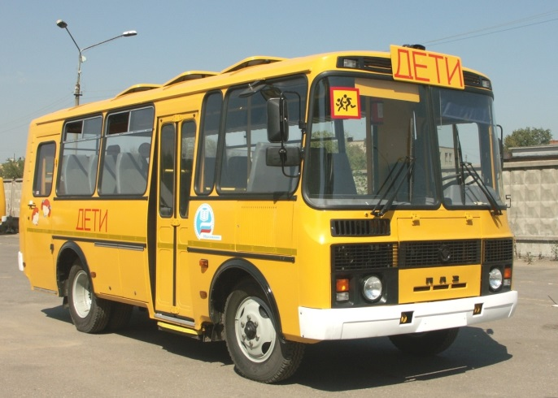

Slide 8
Система мер по профилактике детского дорожно-транспортного травматизма
1. Учебный процесс:
- проведение занятий и бесед с обучающимися в рамках программы по ОБЖ;
- изучение ПДД по другим программам и интегрированным курсам;
- проведение учебных экскурсий;
- показ учебных видеофильмов, кинофрагментов, использование учебных компьютерных программ;
- включение темы “Дорога и мы” в планирование уроков изобразительного искусства, трудового обучения и т.д.

Slide 9
2. Внеурочная деятельность:
- проведение тематических классных часов;
- проведение “минуток” по БДД;
- организация игр, соревнований;
- беседы инспекторов ГИБДД с обучающимися, в том числе в рамках проведения Дня (Недели) правовых знаний;
- участие в мероприятиях по ПДД, проводимых в районе, городе;
- организация праздников по ПДД;

Slide 10
- участие в проведении “Недели безопасности”;
- участие в проведении профилактических операций “Внимание – дети!”;
- ознакомление обучающихся с аналитическими данными о дорожно-транспортных происшествиях (далее – ДТП), в том числе с участием детей;
- проведение бесед с обучающимися-нарушителями ПДД;
- ведение журнала проведения инструктажей по безопасности дорожного движения (далее - БДД) перед выходами с детьми в общественные места;
- работа отряда юных инспекторов движения (далее - ЮИД).

Slide 11
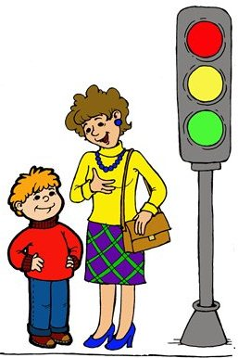
3. Информационное и материально-техническое обеспечение:
- программы, справочная и методическая литература: библиотека у каждого учителя, преподавателя ОБЖ;
- размещение в учреждении стенда по БДД, схемы безопасного подхода к школе, уголков по БДД;
- наличие индивидуальных схем у обучающихся начальной школы (в дневниках);
- инструктаж педагогов, классных руководителей на методических объединениях, совещаниях классных руководителей, педагогических советах;
- создание фонда видео- и киноматериалов, компьютерных разработок.

Slide 12
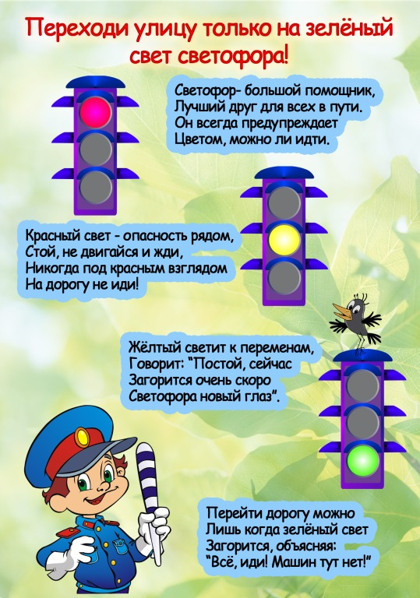
4. Работа с родителями (законными представителями):
- обсуждение вопросов БДД на родительских собраниях;
- проведение бесед с родителями по сообщениям о ДТП, карточкам учета нарушений ПДД.

Slide 18
Игра «Мы – пешеходы!»

Slide 19
Работа отряда ЮИД

Slide 20
Агитбригада отряда ЮИД

Slide 21
Лагерь «Солнечный» - изучаем правила дорожного движения

Slide 22
Встреча с инспектором ГИБДД

Slide 23
Информационный стенд

Slide 24
Уголок безопасности дорожного движения

Slide 25
Уголок безопасности дорожного движения

Slide 26
Учебная литература

Slide 27
Учебная
литература

